Slide 1
Webinar 1 d. 10/9-2018
Sikring af netværk

Slide 2
dagsorden
Introduktion af underviser
Denial-of-service
Intrusion Detection Systems
Firewall & Intrusion Prevention Systems
Multilevel security og trusted computing

Slide 3

Om mig
Mit navn er Philip Kaare Løventoft.
Softwareingenør hos Rovsing.
Cand. Scient. i datalogi fra Københavns Universitet, samt fag på IT Universitetet og enkelte fag indenfor Mellemøststudier ved Tel Aviv Universitet.
Erfaring bl.a. :
Udvikling og exit af eHealth-platformen Daybuilder.
Udvikling og implementation af et dataindsamlingssystem for Bandim Health Project i Guinea-Bissau i Vestafrika.
Udvikling og vedligeholdelse af kommunikationsplatform for ICD-patienter.
Faglige interesserer er bl.a. funktionsprogrammering, IT-sikkerhed og DevOps.

Slide 4
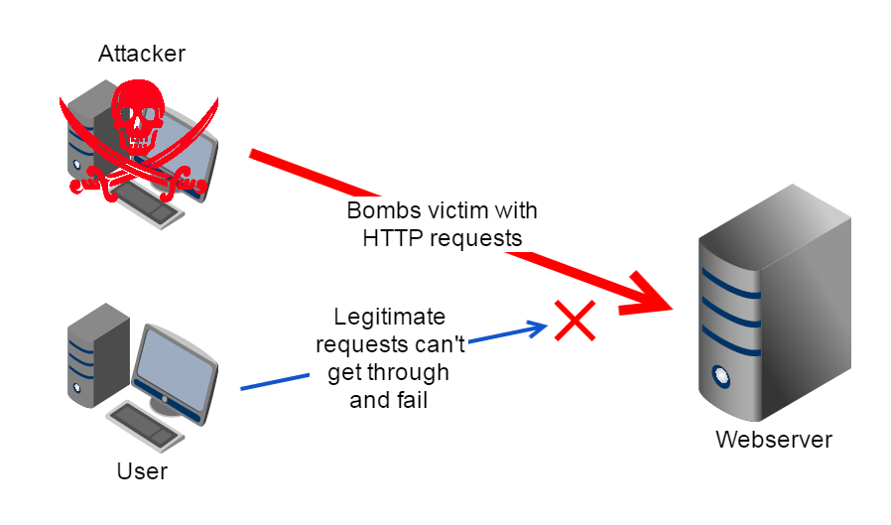
Hvad er denial of service?

Slide 5
Denial of service (DOS)
Alle former for angreb der sigter på at kompromittere tilgængeligheden af et system.
Der er grundlæggende to typer:
De der benytter sig af en bug eller uhensigtsmæssighed i protokoller eller software. Mest udbredt.
De som benytter sig af forskellige legitime operationer der overbelaster målets ressourcer.

Slide 6
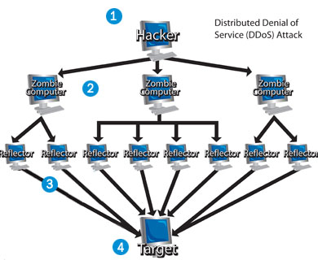
DDOS

Slide 7
”legitim” DOS
Udmærker sig ved at være et problem, selv uden hackere, da brugere kan uforvarende kan udløse en DOS.
Eksempler:
Eksekver dyre forespørgsler mod databaseservere, fx meget komplekse joins.
Upload af meget store filer.
Notes:
Husk at nævne at det her i virkeligheden bare handler om ressourcestyring.

Slide 8
DOS med protokolsvagheder
SYN med spoofing
SIP invites
Reflection
Ping of death
SYN flood
Distribueret dos (DDOS)
Notes:
Kap. 7

Slide 9
Forsvar mod dos
Kender I til teknikker sådan at man kan forsvare sig mod DOS?
Hvad gør man hvis uheldet er ude?
Skriv på chat.

Slide 10
Forsvar mod dos
Beskyt mod adressespoofing i det omfang det kan lade sig gøre ved at konfigurere din router rigtigt. Se RFC 2827. Primært relevant for ISP.
Sæt SYN cookies op. Standard i Windows, ikke på Linux/FreeBSD.
Bloker eksterne broadcasts.
Mirroring.

Slide 11
Firewall, IDS og IDPS
Firewall: port baseret
En-vejs: typisk hardware, beskytter primært mod trusler udefra
To-vejs: implementeret i software på klienter, beskytter også mod at ondsindet software kan tilgå nettet.
Intrusion Detection System: Forsøger at opdage angreb ved forskellige former for analyse.
Intrusion Prevention System: Forebyggelse af indtrængen, netværksbaseret (NIPS) eller host-baseret (HIPS).

Slide 12
firewall
Som udgangspunkt et pakkefilter baseret på port-regler:
Accepter al SSH indgående
Moderne firewalls kan være stateful og på den måde følge med i trafikken på et højere niveau (som i eksemplet fx).
Hvis man ønsker at blokere fx BitTorrent er en application-level firewall nødvendig, så den kan kende forskel på alm. HTTP-trafik og Bittorrent.
iptables -A INPUT -i eth0 -p tcp --dport 22 -m state --state NEW,ESTABLISHED -j ACCEPT

Slide 13
Firewall opsætning
Anti-spoofing, bloker illegale adresser.
Bør som standard afvise al indgående trafik.
Test din firewall!
Brug ssh til administration.
Bloker ICMP.
Brug masquerading.
Se https://www.sans.org/media/score/checklists/FirewallChecklist.pdf
Notes:
Spørg om input

Slide 14
IDS
Findes som netværksbasererede og host-baserede
Netværksbaserede analyserer pakker og forsøger at detektere usædvanlige pakker.
Hostbaserede holder øje med fx systemkald og filer på disken vha. checksums.
Forskellige typer
Statistiske modeller
Heuristiske
Machine learning-baserede

Slide 15
IPS
Med IPS forsøger man at bruge information fra IDS til at forhindre eller bremse angreb.
Et oplagt eksempel er anti-virus software der detekterer at en fil er ændret på en uønsket måde.
Det kan være filtrering af FTP-kommandoer eller blokering af source-ip’er der forsøger at tilgå visse mapper på en webserver.

Slide 16
Praktisk ids/ips
Overvej integrerede løsninger der inkorporerer firewall, IDS og IPS.
Snort er ret anerkendt som open-source værktøj.
Kan fx detektere port scans, fragmentation.
https://www.youtube.com/watch?v=cQeeko9J_Yw
Notes:
Bed om input

Slide 17
Multi-level security
Bell-LaPadula
Write-up (*-rule)
Read-down
Classification creep
Chinese wall
Investeringsbanker og lign. Næppe relevant for jer.
Bruges, mig bekendt, ikke i nogen systemer i alm. Brug.
Ikke generelt anvendeligt, men kan bruges fx i databasesystemer.
*-reglen er god at huske, da folk ofte glemmer dette aspekt i forhold til at sikre at klassificeret materiale ikke lækkes.
Notes:
Security her er lidt misvisende, da det mere minder om en slags adgangskontrol og om at sikre at folk indefra ikke lækker data.

Slide 18
Spørgsmål og kommentarer
Tak!

